Slide 1
9-2018-1
Výukový materiál pro 9.ročník
Autor materiálu: Mgr. Martin Holý
Další šíření materiálu je možné pouze se souhlasem autora

Slide 2
9-2018-1
3 . 9 = 27
324 : 27 =
12x
$$\sqrt{1−0,36}=$$
$$\sqrt{0,64}=$$
$$0,8$$
$$.1000$$
$$100−\frac{1}{0,001}=$$
$$100−\frac{1000}{1}=$$
$$100−1000=$$
$$− 900$$
$$\frac{\frac{4}{3}−1}{3}=$$
$$\frac{\frac{4−3}{3}}{3}=$$
$$\frac{\frac{1}{3}}{3}=$$
$$\frac{1}{3}:\frac{3}{1}=$$
$$\frac{1}{3}.\frac{1}{3}=$$
$$\frac{1}{9}$$
$$9$$
$$1$$
$$35$$
$$\left(\frac{16−7}{8}\right)$$
$$:\left(\frac{15+20}{24}\right)=$$
$$.\frac{24}{35}=$$
$$.\frac{8}{9}$$
$$\frac{24}{35}$$
$$1$$

Slide 3
9-2018-1
9 + 6a + a²
– 9a²
– 9 =
-8a² + 6a
6n – 2n²
+ 6n²
– 3n² =
n² + 6n
/ .6
/ .12
10x - 2 = 6x - 3
/ -6x + 2
12y - 6 + 18y = 21 + 20y
4x = -1
/ :4
30y - 6 = 21 + 20y
/ -20y+6
x = $−\frac{1}{4}$
10y = 27
/ :10
y = $\frac{27}{10}=2,$7

Slide 4
9-2018-1
1. den … x
50
2. den …
1,5.x
= $\frac{3}{2}$.x
75
= $\frac{3}{2}$.x + 20
95
3. den …
1,5.x + 20
220
x + 1,5x + 1,5x + 20 = 220
/ -20
4x = 200
/ :4
x = 50

Slide 5
9-2018-1
S = 5 . 18 = 90 cm²
5
x
5 x 5 x 2 cm
5
V = 5 . 5 . 2
18 – 10 = 8
V = 50 cm³
5
5
5
18
8 : 4 = 2 cm

Slide 6
9-2018-1
7,5⁰ = 7⁰ 30‘ = 450‘
$\frac{1}{9}$.450 = 50‘ (minut)
1,5 dm² : 2 = 0,75 dm² = 75 cm²
0,2 litru = 200 ml
200 : 5 = 40x

Slide 7
9-2018-1
C
M
6 cm
S_{a}
T
A
S_{c}
B

Slide 8
9-2018-1
o₁
o₂
S

Slide 9
9-2018-1
β : γ = 3 : 10
100⁰ - 30⁰ = 70⁰
100⁰ - 50⁰ = 50⁰
α : β : γ = 5 : 3 : 10
180⁰ : (5 + 3 + 10) = 10⁰
α = 5 . 3 = 50⁰
β = 3 . 3 = 30⁰
γ = 10 . 3 = 100⁰

Slide 10
9-2018-1
22⁰
44⁰
68⁰
22⁰
180⁰ - 112⁰ = 68⁰
φ = 180⁰ – (90⁰ + 68⁰) = 22⁰
γ = 180⁰ – (22⁰ + 44⁰) = 114⁰

Slide 11
9-2018-1
o = 2 . π . r
252 = 2 . 3,14 . r
252 = 6,28 . r
r
r = 252 : 6,28
r = 40,1 cm
r = 40 cm
252 cm

Slide 12
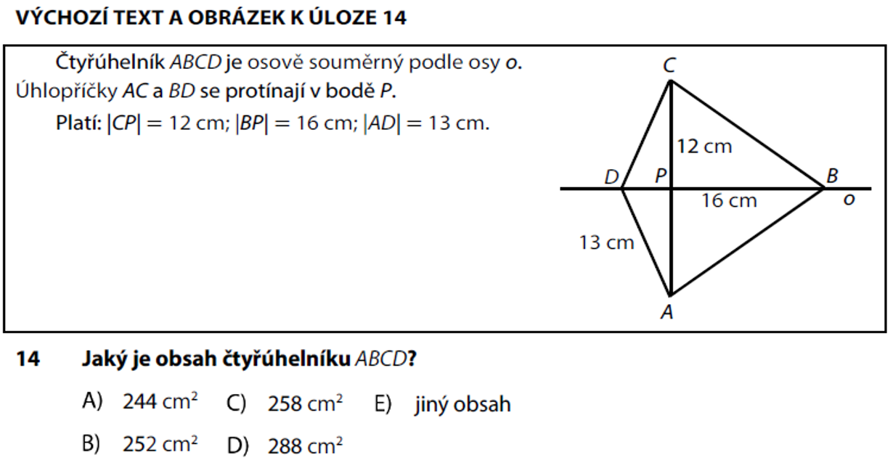
9-2018-1
S₂
S₁
x
12
x² = 13² - 12²
x = $\sqrt{25}$
x = $5 cm$
S₁ = 12 . 16
S₂ = 12 . 5
S = S₁ + S₂
S₁ = 192 cm²
S₂ = 60 cm²
S = 192 + 60
S = 252 cm²

Slide 13
9-2018-1
$$E$$
S₂
S₁ = 12 . 8
$$\frac{192 −96}{192}=\frac{96}{192}=\frac{1}{2}=50\%$$
S₁ = 96 cm²
S₁
S₂ = 16 . 12
24 : 2 = 12 Kč/l
S₂ = 192 cm²
24 : 2,5 = 9,6 Kč/l
12 Kč …..100%
2,40 Kč …. x %
x = 20%
$$B$$
$$D$$
1.den …. 240 : 2 = 120 km
3.den …. 72 km
$\frac{72}{240}$ = $\frac{3}{10}$ = 30%
2.den …. $\frac{2}{5}$.120 = 48 km

Slide 14
9-2018-1
sv : tm
3x3
6 : 3 = 2 : 1
4x4
10 : 6 = 5 : 3
5x5
15 : 10 = 3 : 2
6x6
21 : 15 = 7 : 5
7x7
28 : 21 = 4 : 3
8x8
36 : 28 = 9 : 7
9x9
45 : 36 = 5 : 4
10x10
55 : 45 = 11 : 9
5 : 4
101 : 99
12

Slide 15
9-2018-1
Konec prezentace

